Slide 1
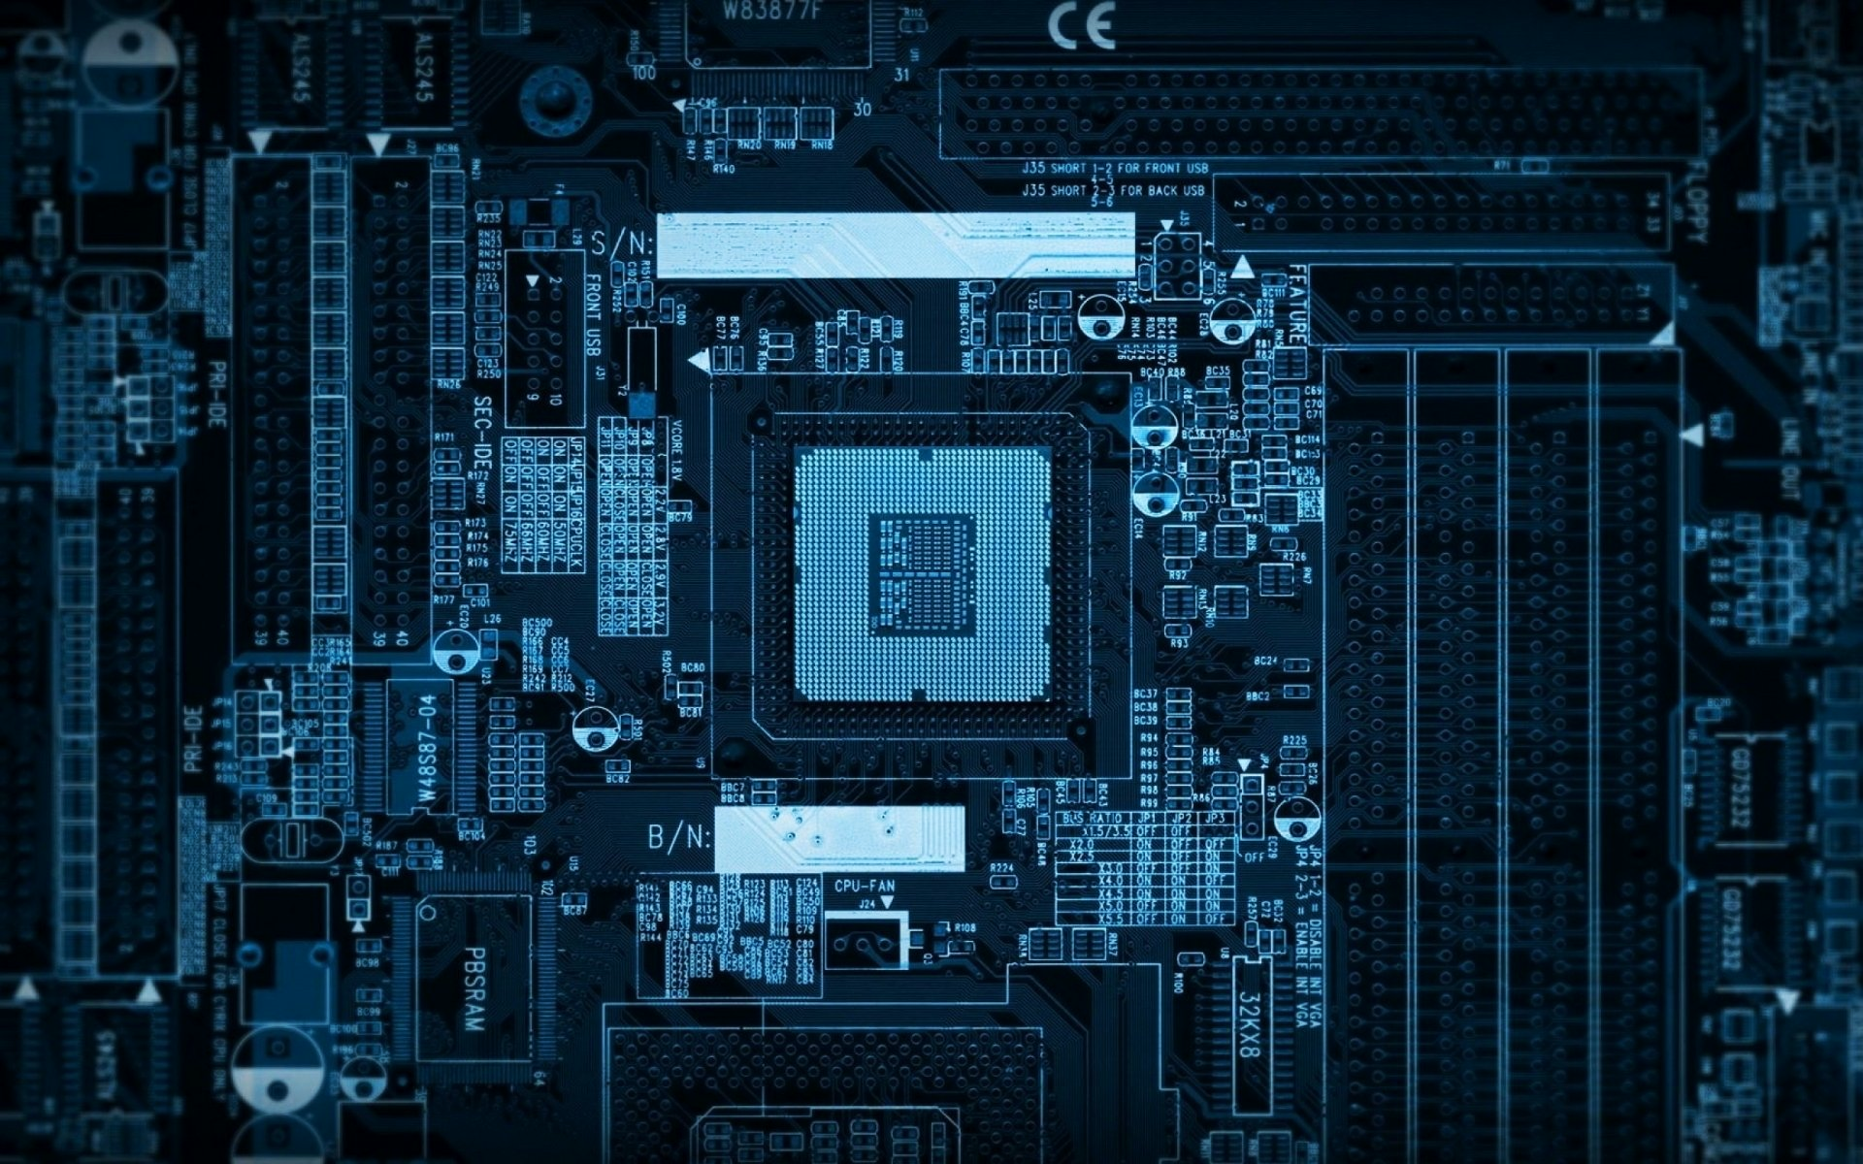
Team Noobies
Notre objectif commun : Développeur web
Noobies un jour mais pas toujours… demain experts !
---
Le partage des connaissances est la force des débutants.
L’apprentissage en équipe est toujours plus enrichissant.

Slide 2
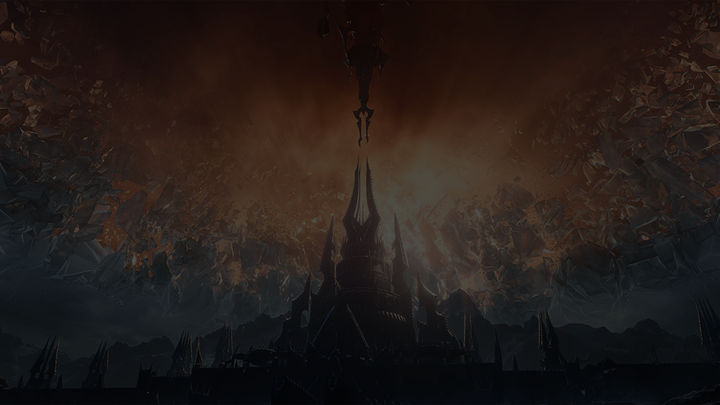
> Laura Rodriguez
> 1ère année Coding School
> Centres d’intérêts
> Le dessin, le Graphisme
> Les jeux-vidéos
> La musique
> Doctor Who
> Manger

Slide 3



Alex Lovati
Centres d'intérêt
press to start
- Les jeux vidéo -
- Le Dessin -
- Manga / Animé -
- Parkour -
- The last of us -
- Série -
chargement...

Slide 4
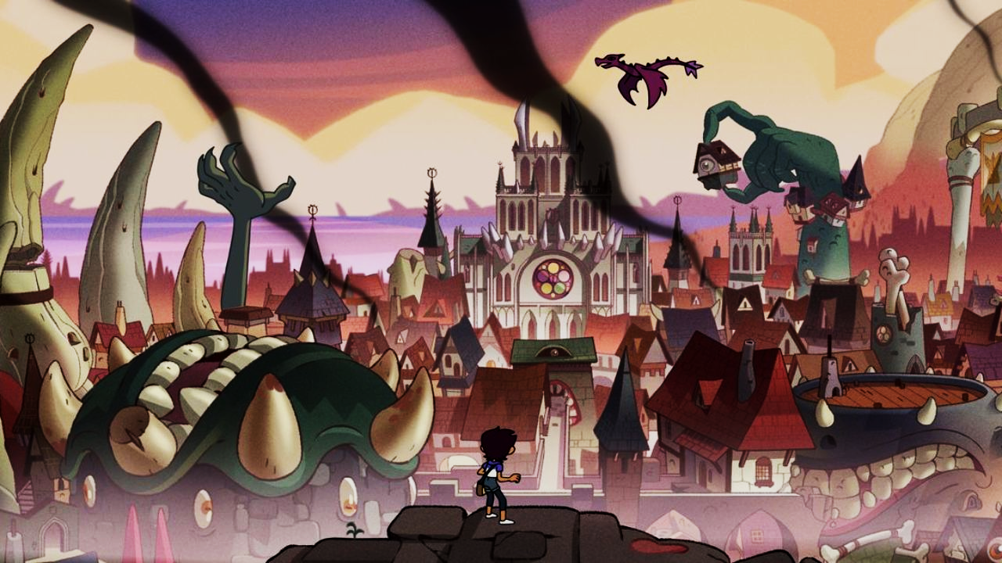


Stella Oggiano
Centres d’intérêts :
-Le dessin
-Les animés/cartoons
-Les séries
-The Owl House
_________________________

Slide 5
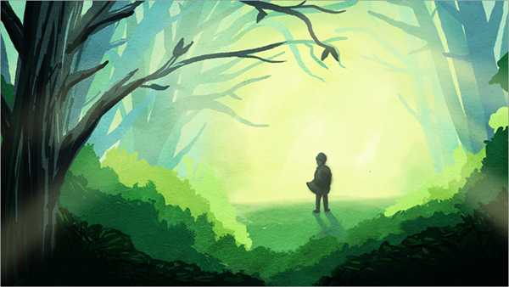
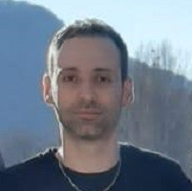
BURRASCHI Lionel
Sens du relationnel
Amateur de snowboard
Goût du terrain
Fan des Etats-unis
Polyvalence et gestion des priorités

Slide 6
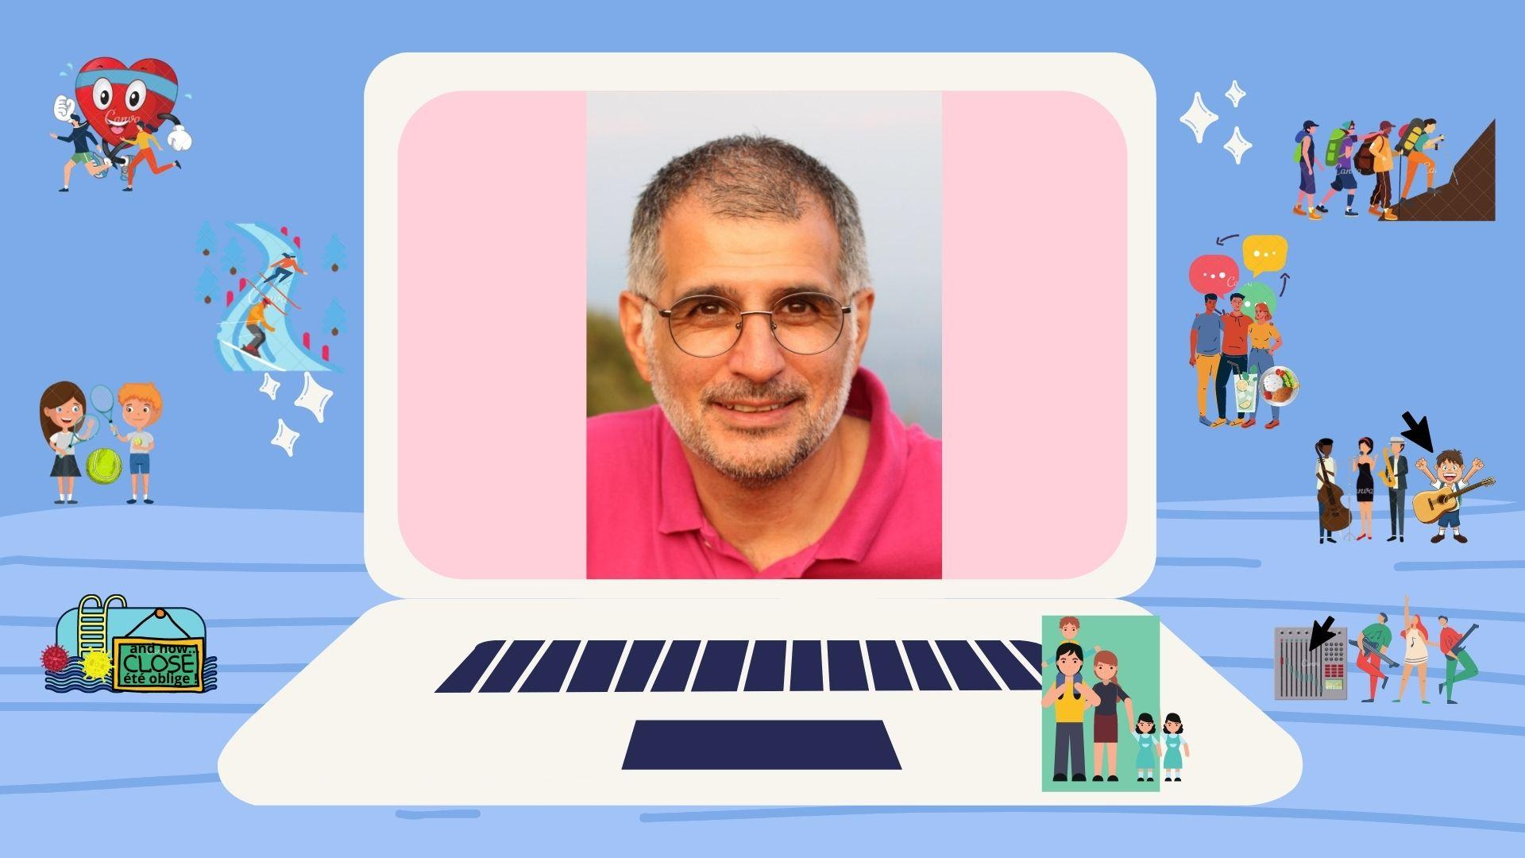
Alain
Agopian

